Slide 1

机器人导论：课程设计
RRT-PID导航实验
成员1：陈冠宏
成员2：戴骏腾

Slide 2
目录
第一章 背景介绍
第二章 地图生成
第三章 路径规划
第四章 运动控制
第五章 实验结果展示
第六章 总结

Slide 3
第一章 背景介绍

Slide 4
实验目标
核心任务：实现Gazebo环境下的自主导航系统
1、地图生成（生成障碍物场景）
2、路径规划（RRT*算法）
3、运动控制（PID+Pure Pursuit算法）
技术栈：ROS + Python + Gazebo + Rviz
环境配置
cd final_project
catkin_make
source ./devel/setup.bash
export TURTLEBOT3_MODEL=burger
roslaunch turtle obs_world.launch

Slide 5
第二章 地图生成

Slide 6
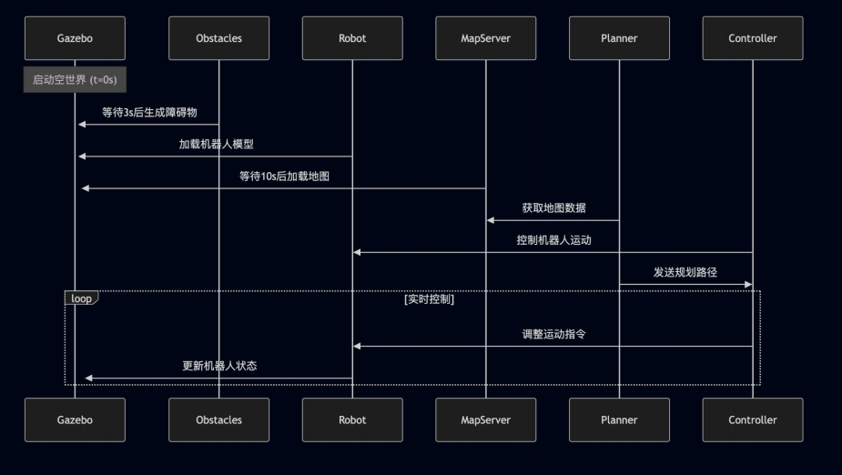
地图生成的逻辑

Slide 7
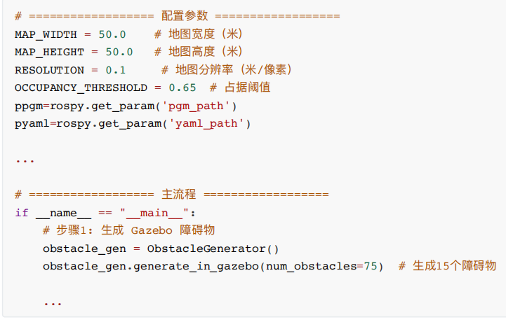
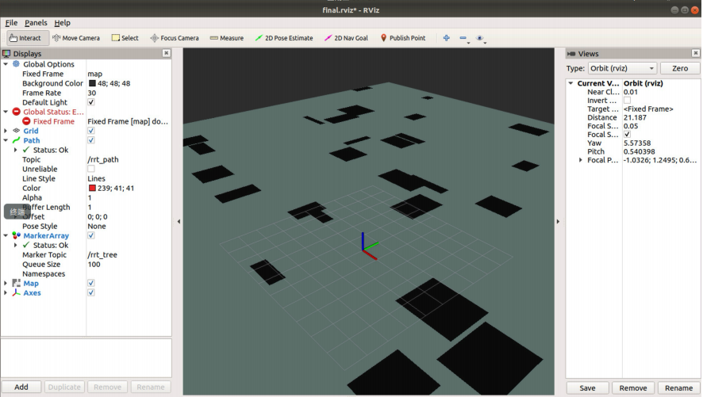
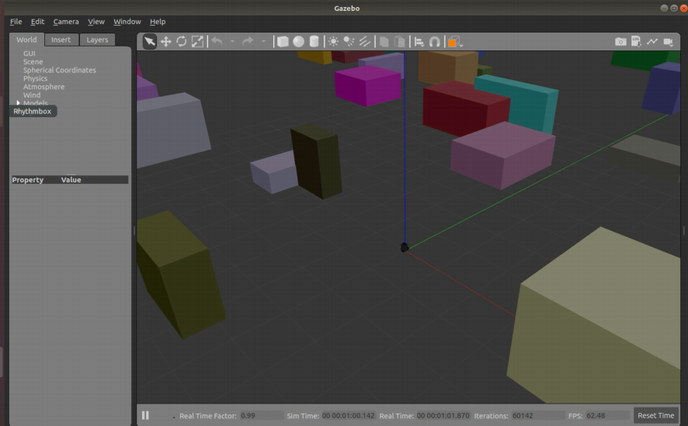
地图生成效果
地图配置
位置在random_map_generator
RViz图展示
Gazebo图展示

Slide 8
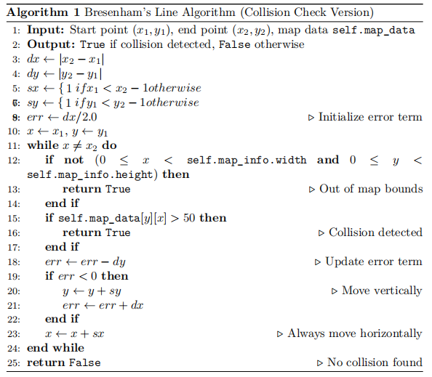
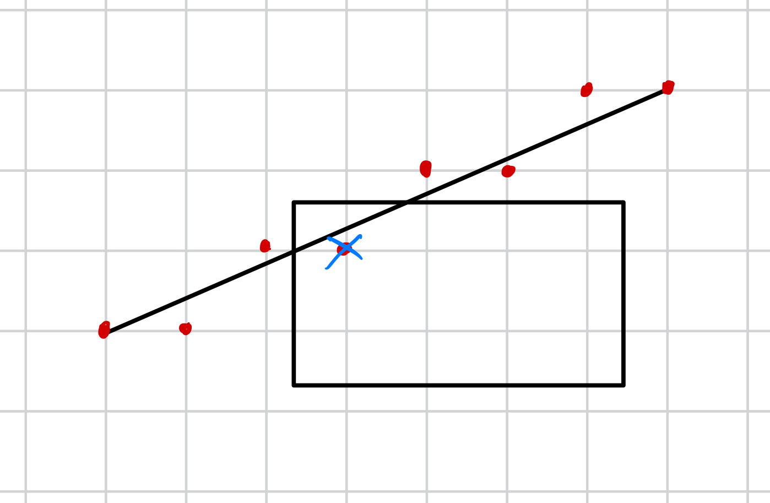
离散栅格线段碰撞检测
Bresenham 线段算法
算法思路
对两个点之间的线段进⾏离散化采样，从起点出发，根据线段的主轴⽅向（即 x ⽅向或 y ⽅向变化更⼤的⼀⽅）进⾏逐步前进。每次采样时选择⼀个最接近理想线段轨迹的整点（栅格坐标），并判断该点是否位于障碍物内部（如代价值⼤于阈值）。如果遇到障碍或越界，则认定为发⽣碰撞；否则持续前进，直到终点。
优点：实现简单易懂
缺点:
1、只检测线上的整数点，未考虑机器⼈体积，机器⼈的边缘撞上障碍也不会检测到。
2、如果线段较⻓或地图栅格粗，线段可能从两个可通格⼦中间穿过⼀个窄障碍⽽未命中障碍格⼦。

Slide 9
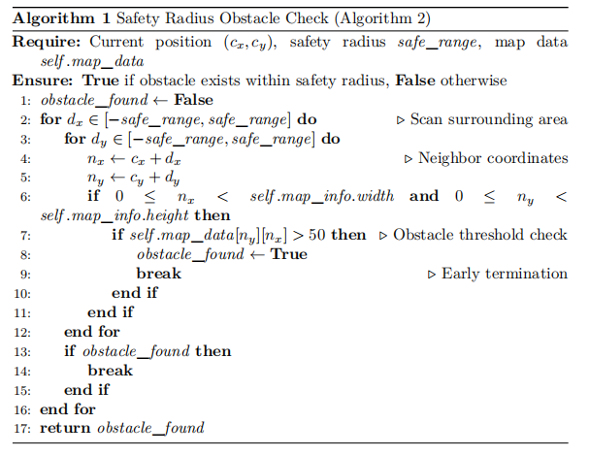
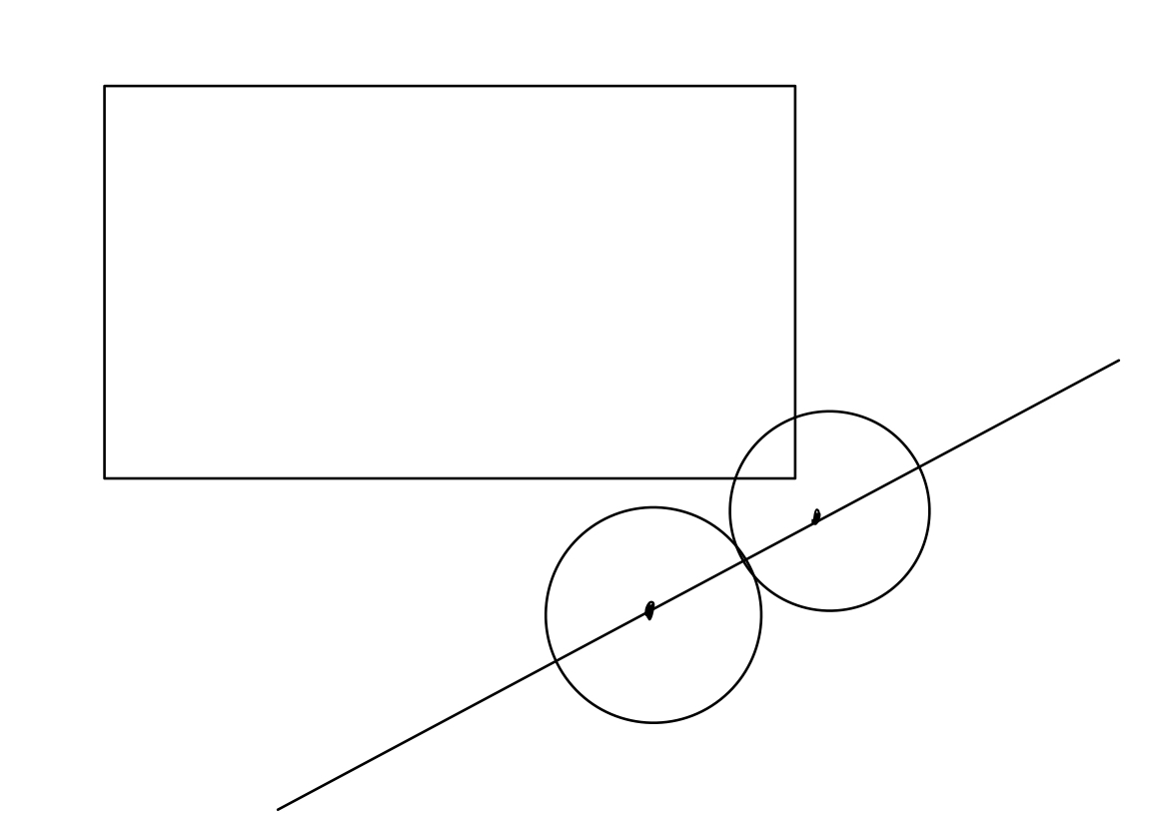
离散栅格线段碰撞检测
优化算法：安全半径算法
算法思路：
通过添加安全半径在每个离散点周围都构建了⼀个“安全区域”，来判断是否有障碍存在。
优点：检测障碍的有效性提升，
缺点：运算复杂度开销变大

Slide 10
第三章 路径规划

Slide 11
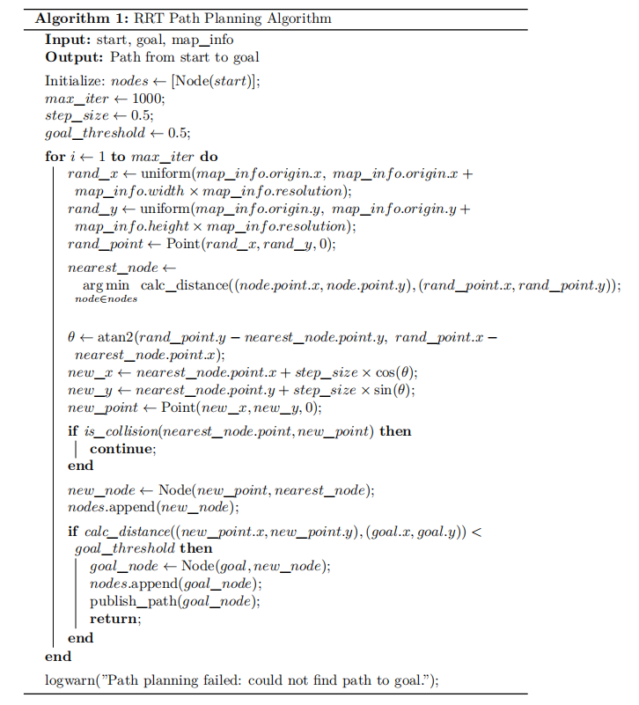
RRT算法
以起点为根节点，通过迭代随机采样（在地图范围内生成随机点）和扩展（从最近节点延伸固定步长）逐步构建探索树。每次扩展需检测路径可行性（避障），并将有效新节点加入树结构。当任一叶节点进入目标区域时，算法终止，并通过回溯父节点生成完整路径。
同时，这⾥迭代代数最⾼设置为1000代。

Slide 12
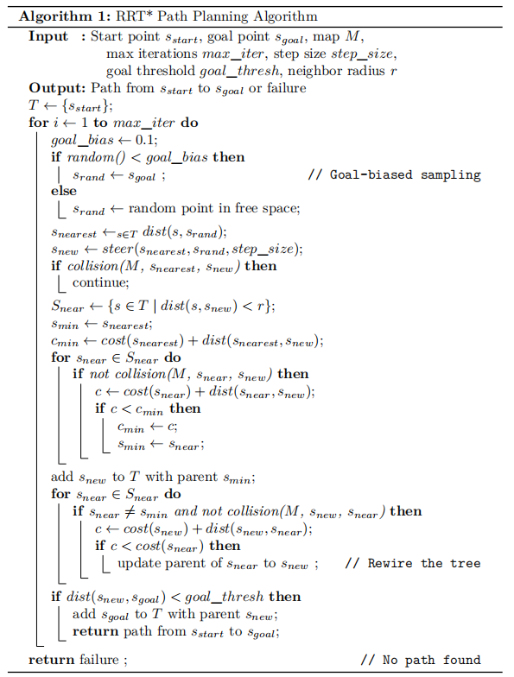
RRT*算法
RRT算法采⽤随机探索，因此其探索的⽅向都是不确定的。
而基于这点我们可以结合A*算法和RRT算法得到一种基于启发式的更高效的算法。RRT*算法采用A*算法的启发式搜索的优点，优化了节点选择。
具体的实现是在原本的随机采样过程中，进⾏了修改，采⽤迭代采样 + goal bias的方式进行。
然后找到最近节点，朝其扩展⼀步，并进⾏碰撞检测。同时获取与new_point距离⼩于neighbor_radius的节点集，⽤于rewiring路径优化，并选择cost最⼩的⽗节点choose parent。然后加入新节点。

Slide 13
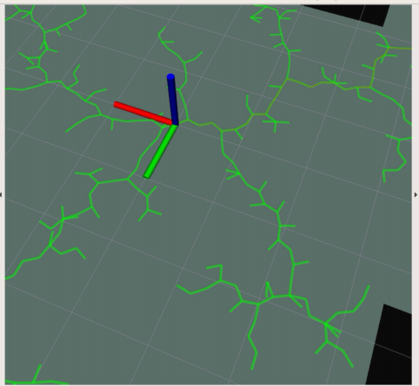
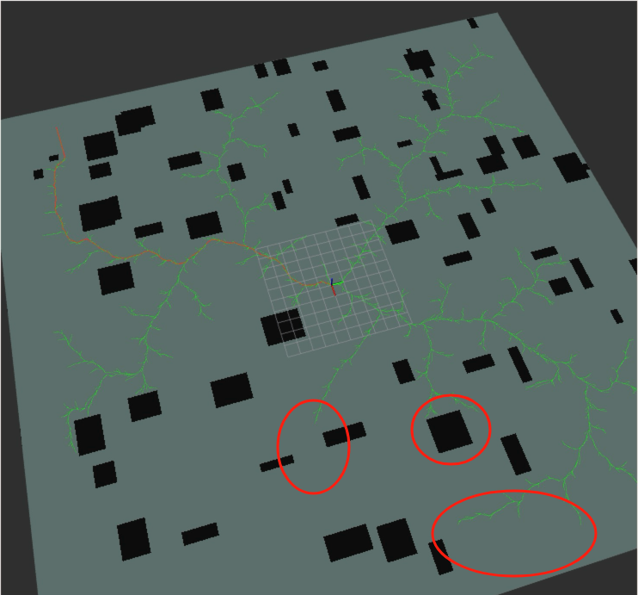
算法对比
可以看到RRT*⽣成的树的路径都是往前延伸并且与终点接近，其中对于一些“不太可能”的路线进行了剪枝优化同时利⽤加⼊采样引导更快收敛到最优，所规划的最终路径也是在防⽌碰撞的情况下更接近最短路的⽅案。
同时RRT相⽐路径更短更平滑，这就是通过rewiring优化所⽣成的更平滑的路径。
但是，RRT和RRT*的时间复杂度都是O(n)，以RRT*为例，其最近邻居查找的过程以及半径搜索都使⽤了O(n)的线性搜索算法
RRT算法效果
RRT*算法效果

Slide 14
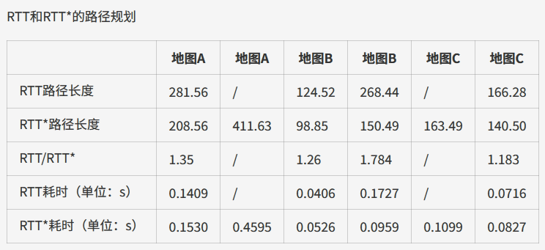
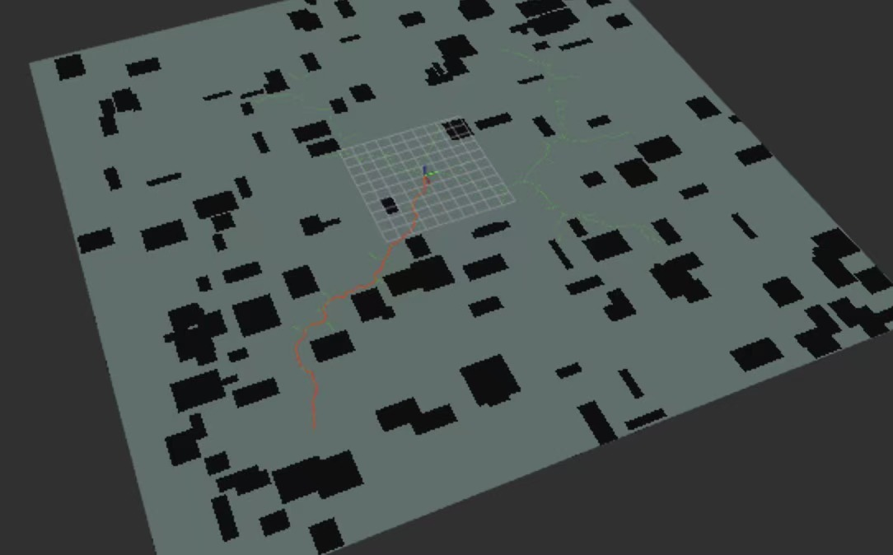
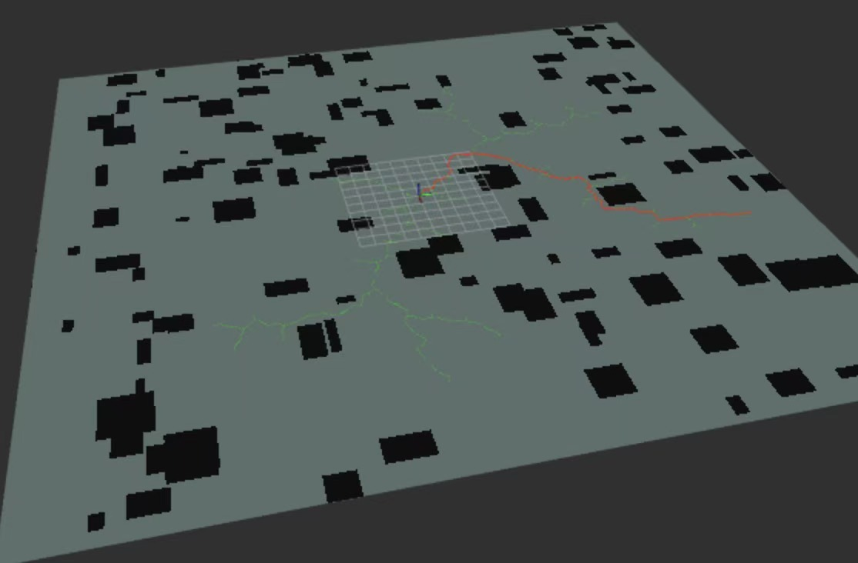
算法对比
地图A：50*50，75个障碍物
地图B：50*50，120个障碍物
地图C：50*50，150个障碍物

Slide 15
第四章 运动控制

Slide 16
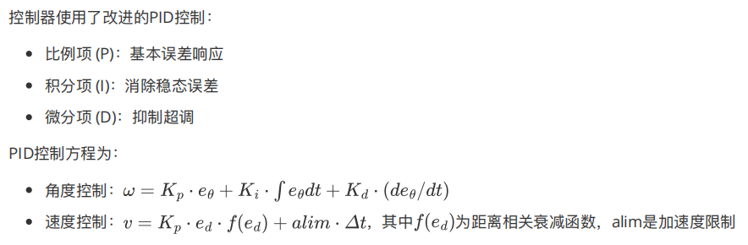
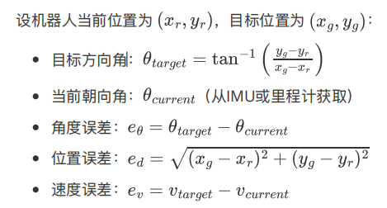
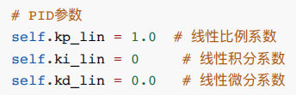

PID控制器实现
PID控制
控制器采⽤分段路径跟踪策略，核⼼思想：
1. 将全局路径分解为⼀系列路径点
2. 依次导航到每个路径点
3. 在每个路径点使⽤⾃⼰实现的mover进⾏控制移动
4. 使⽤PID控制进⾏精确位置和⽅向调整
误差计算
PID参数设置

Slide 17
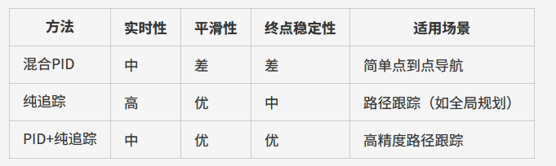
mover实现
在该实现中我们测试了三种不同的分析方法，最后发现方法三是最稳定的
方法1
混合控制（PID分段控制）
方法2
纯追踪（Pure Pursuit）
核心思想：根据误差动态切换控制模式，大角度误差为纯旋转模式，小角度误差为混合模式。
优点：易于实现，可以点对点控制
缺点：运动不连贯，走走停停
核心思想：在路径上动态选择前视点，计算其相对于机器人的曲率，生成角速度。
优点：连续运动，参数控制少
缺点：线速度的控制情况较为单⼀，出现原地打转的情况
方法3
PID增强型纯追踪法
三种方法对比表
核心思想：将前视点的横向偏差作为PID输入，生成平滑角速度；根据距离误差动态调节线速度。
优点：稳定性提升，自适应性速度，运动灵活
缺点：参数复杂度提升，需要引入微分和积分

Slide 18
第五章 实验结果展示

Slide 19
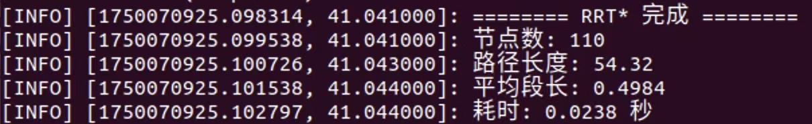
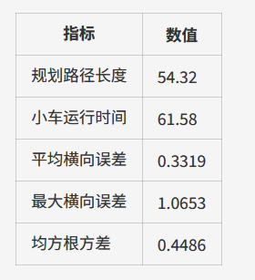
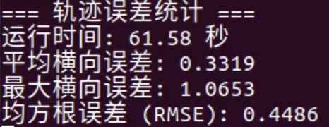
实验结果数据

Slide 20
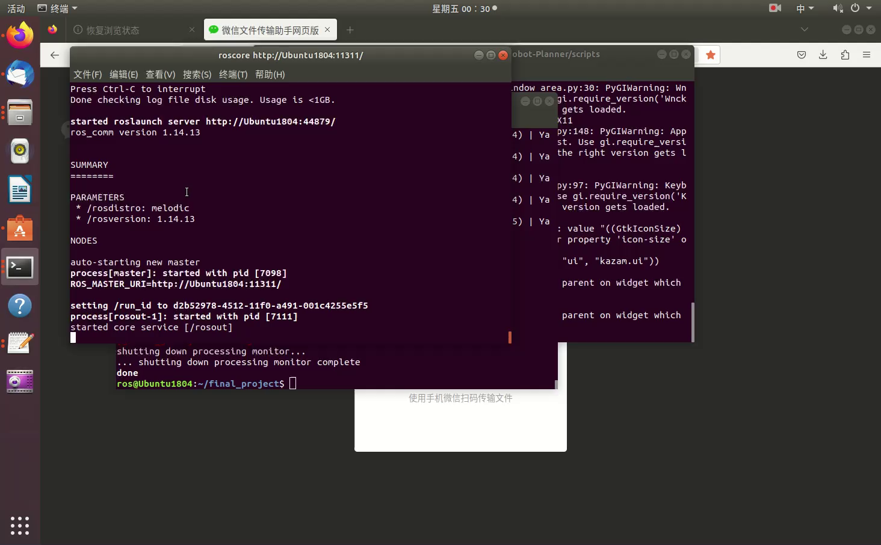
实验结果展示1

Slide 21
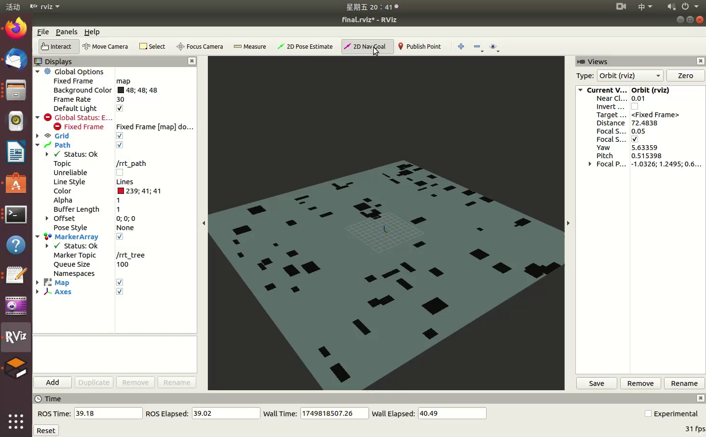
实验结果展示2

Slide 22
第六章 总结

Slide 23
实验尝试与创新
1、在离散栅格碰撞检测中，我们创新性地结合了Bresenham线段算法和安全半径机制，通过Bresenham算法实现高效直线路径栅格占用检测，同时引入安全半径膨胀层解决机器人尺寸问题，构建了动态碰撞检测系统。
2、路径规划方面，我们从基础RRT算法拓展到渐进优化的RRT算法，通过实验对比验证了RRT在快速探索与RRT在路径优化上的性能差异。
3、运动控制环节创新性地讨论了三种模式策略：开发了混合控制（基于角度误差阈值切换纯旋转与混合运动）、纯追踪算法（前视距离曲率控制）以及融合方案（纯追踪+PID动态调节），通过对比实验发现混合控制在复杂环境响应最快，而纯追踪+PID在路径跟踪平滑性上表现最优。
实验不足与改进
1、在路径规划中可以尝试更短时间复杂度的算法。
2、在路径规划中，若对于更大的地图，我们可以采用更高效的kd-tree数据结构进行采样优化，这样可以使的运算复杂度理论上达到O(log n)。当然对于小地图用如此复杂的数据结构是不划算

Slide 24
感谢聆听 恳请老师和同学批评指正！

